Slide 1
工作流平台介绍 技术交流

Slide 2
目录
工作流平台解决方案简介
工作流平台已完成功能简介
如何引入工作流平台方法简介

Slide 3
工作流平台问题与挑战
快速、高质量开发
国内特色流程场景
监控、变更、分析
与第三方框架整合
可复用流程服务接口
重用原有功能
可视化、一体化设计
高并发性
高可用性
专业的服务保障
业务流程事务一致性
委托、转办、协办
会签 、加签
灵活的任务分派策略
自由流
流程多版本及版本升级管理
多级子流程嵌套
回退及业务补偿
图形化监控和管理
业务化流程优化变更
灵活统计分析
有效审计
统一工作流平台，快速开发实施与敏捷响应流程变更
上线前开发、调试
上线稳定
上线后运行、维护

Slide 4

工作流平台建设目标
目标一：实现工作流平台基本功能，能集中部署和管理
实现工作流模块的三个主要功能：工作流引擎、待办任务管理、工作流可视化管理
实现业务流程可集中部署和管理
满足国内特色业务流程场景功能需求
实现符合SOA规范的流程服务体系
目标二：制定统一待办技术规范，集成各系统待办任务
各应用系统将的流程任务按照统一的规范进行改造，提供待办任务视图
统一数据访问平台提供各应用的待办任务数据接口服务
移动平台待办中心或集团门户集中展示和和处理
目标三：流程管理、监控和分析，业务化流程表单定制
提供流程KPI统计功能，为流程优化提供依据
提供对表单定制、业务规则功能，支持业务流程灵活多变

Slide 5

平台框架设计
NMES
NOA
短信
服务
统一认
证平台
统一缓
存平台
NGSP
NCRM
LVS HA
邮件
服务
组织
架构
REST/RPC
集中部署应用系统流程到中央流程库，通过统一流程管理控制台对中央部署库进行配置管理
流程引擎Runtime
流程管理控制台
独立部署应用系统流程到应用流程库（每个应用有自己的流程库）
HRM
CRM
FMS
MES
GSP
集中部署
独立部署
MES
流程定义
规则定义
历史任务
XXX
流程定义
规则定义
历史任务
中央部署库
资源文件
活动任务
资源文件
活动任务
流程定义
规则定义
历史任务
资源文件
活动任务
业务流程可以集中部署，也可以独立部署两种模式。
独立运行时业务应用调用基于Rest/Http流程服务来集成流程相关的功能，嵌入式运行时业务应用直接调用流程引擎的api来集成流程相关功能
Notes:
业务流程可以集中部署，也可以独立部署。
流程引擎可以独立运行，也可以嵌入式运行，独立运行时业务应用调用基于Rest/Http流程服务来集成流程相关的功能，嵌入式运行时业务应用直接调用流程引擎的api来集成流程相关功能。在没有流程平台之前的应用系统和流程集成基本上采用嵌入式运行模式，同时流程的管理都是内置在应用系统中，采用统一流程平台后，之前的应用仍然可以采用嵌入模式，但是流程的配置管理可以迁移到统一流程平台中进行管理；对于新建的系统可以根据实际需要灵活选择上述两种模式。
流程管理控制台集中管理部署在中央库和独立应用库中的业务流程（元数据，规则，委托待办人配置，执行参数配置，流程活动节点配置等），提供流程相关的统计分析和监控功能，并以服务的方式提供流程状态、待办查询接口，方便应用系统集成和实时监控流程的执行状态、执行参数和效能以及待办任务查询等功能。
为了满足流程平台服务高性能和高可用性以及跨平台要求，通过LBS平台（LVS+HAProxy）基于Http rest协议对外发布统一流程平台所提供的流程执行服务、流程监控和统计分析服务，并提供服务质量、服务执行效能实时监控能力。
为了确保服务的安全性，应用系统必须通过统一认证平台的认证和权限检测才能调用流程平台提供的服务。
为了更好地提升应用系统和流程平台交互查询性能，可以将流程平台中的历史数据、字典数据缓存到统一缓存平台。
可集成性，统一流程平台可以与应用系统组织架构的无缝集成，提供与企业现有短信服务、邮件服务、IM及时通讯服务的无缝集成。
概念说明：
中央部署库：集中部署应用系统流程到中央流程库，通过统一流程管理控制台对中央部署库进行配置管理。
Xxx部署库：独立部署应用系统流程到应用流程库（每个应用有自己的流程库）,这些独立的应用流程库通过统一流程管理控制台进行配置管理。
流程引擎Runtime：驱动业务流程的执行，为应用系统提供流程驱动的服务和API。
流程管理控制台：集中管理部署在中央库和独立应用库中的业务流程，并提供流程服务和流程统计分析、监控功能

Slide 6
工作流与业务组件的集成模式
3.遗留系统的工作流整合仅仅集成待办任务
1.工作流引擎和业务组件完全独立
工作流程组件
待办任
务管理
工
作
流
引
擎
独
立
界
面
内
嵌
工
作
流
引
擎
独
立
界
面
已
有
工
作
流
引
擎
自
定
义
界
面
业务组件
业务组件
业务组件
流程可视
化管理
2.内嵌工作流引擎，独享一个流程数据库
流程数据库
业务
数据库
流程&业务
数据库
第一种方式是完全松耦合的；
第二种方式易于开发，性能更好（建议使用）；
第三种方式能够集成已有的各种工作流引擎，适合于集成遗留系统。

Slide 7
目录
工作流平台解决方案简介
工作流平台已完成功能简介
如何引入工作流平台方法简介

Slide 8
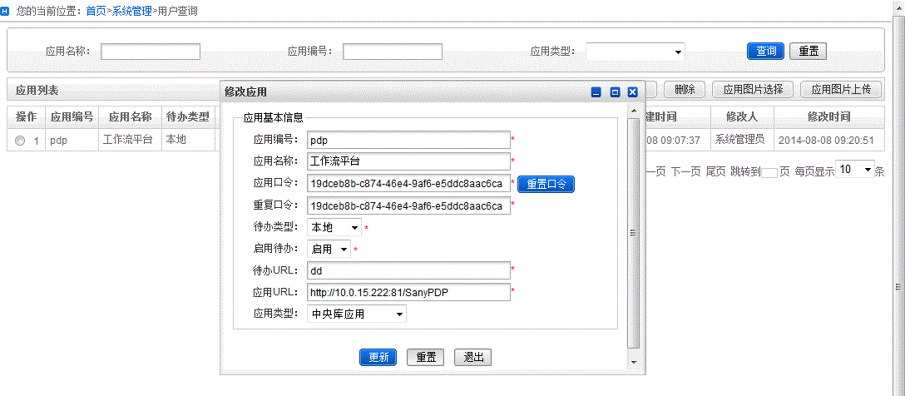





功能设计-应用管理
应用管理
流程库管理
获取第三方应用代办链接地址
本地任务处理,
应用的上下文
流程设计
管理应用流程库（统一对各应用的流程进行集中配置管理和部署）
中央流程库管理（所有业务系统流程存储在中央流程库，中央库为业务系统提供流程调用服务和统一的事务管理）
远程流程库管理（业务系统流程部署在应用本地库，但是统一集中配置部署管理）
流程执行与服务
流程监控

Slide 9
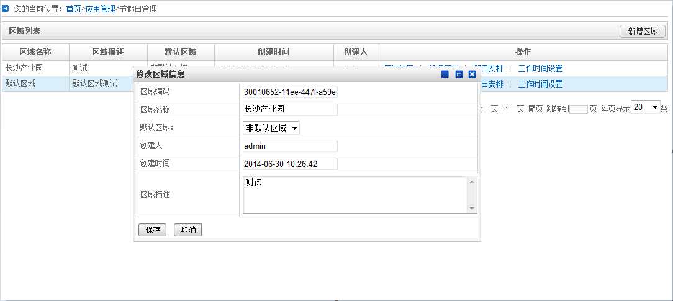
功能设计-节假日管理
应用管理
流程库管理
流程设计
流程执行与服务
可以设置不同的园区
为不同园区设置节假日
为不同园区设置工作时间
流程监控

Slide 10
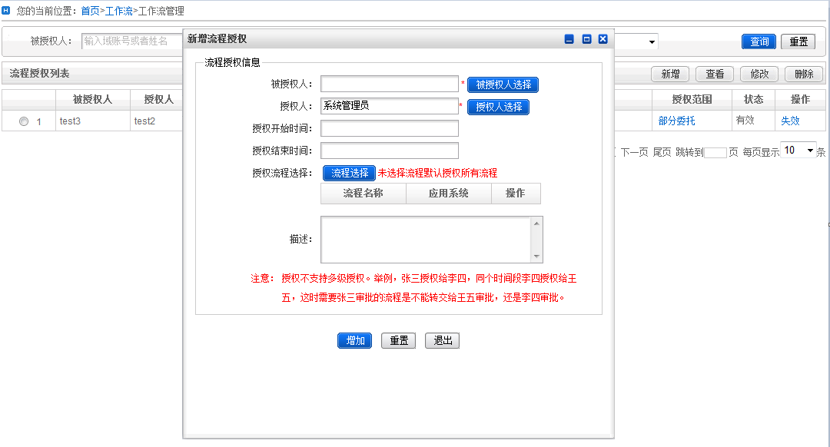
功能设计-流程授权管理
应用管理
流程库管理
流程设计
流程执行与服务
流程监控
委托给其他用户处理流程的权限

Slide 11
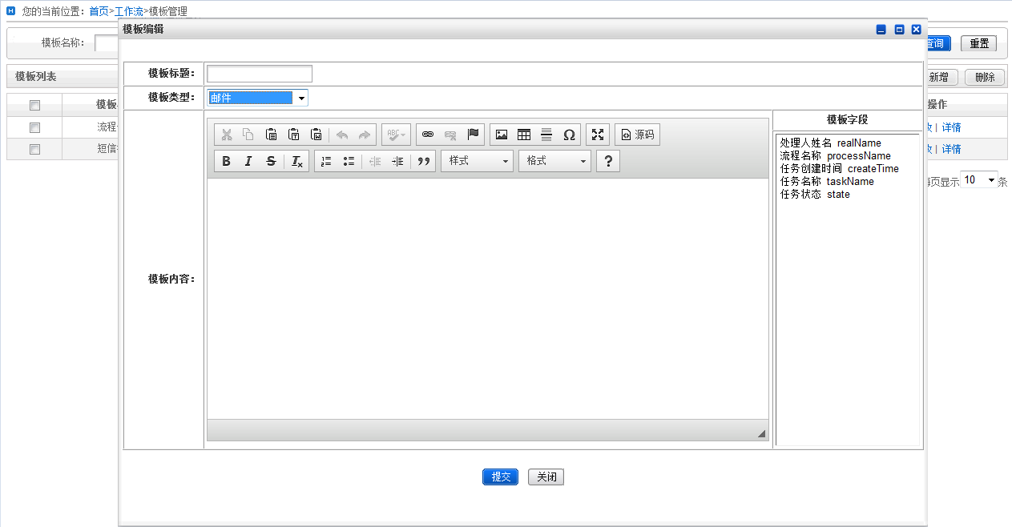
功能设计-模板管理
应用管理
流程库管理
流程设计
流程执行与服务
流程监控
为流程预警/超时提醒,配置短息/邮件模板信息

Slide 12
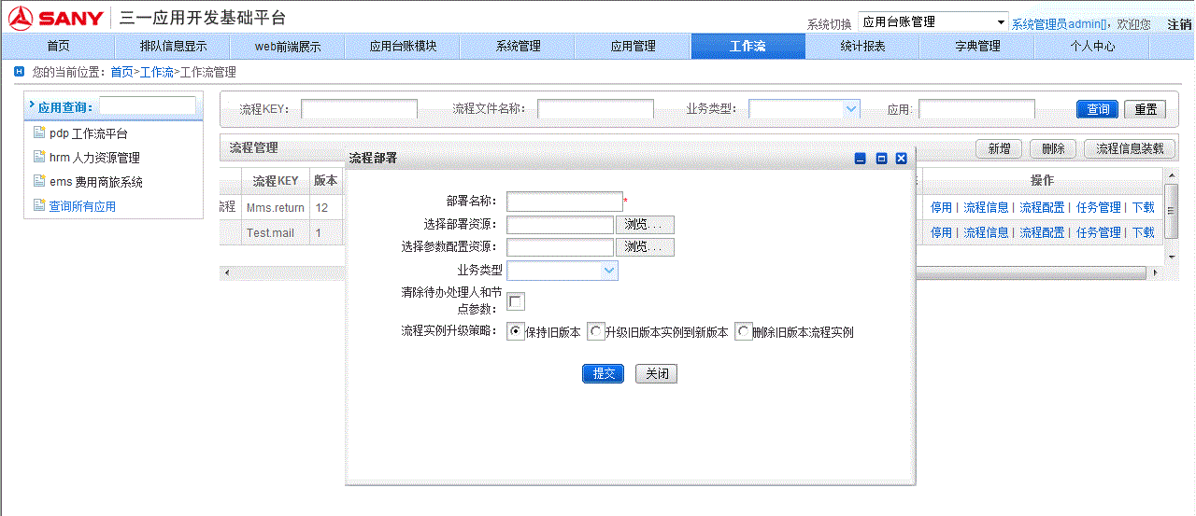
功能设计-流程部署
应用管理
流程库管理
选择指定的应用
部署流程
流程设计
统一流程部署（业务流程可以部署到特定流程库的特定应用类别下）
流程版本升级策略管理（提供三种流程实例版本升级策略）
流程导入装载管理 （提供流程第三方流程导入功能以便拉入平台统一配置管理，目前只支持同构流程引擎-activiti导入）
流程导出功能（下载流程特定版本的流程定义文件和资源文件）
流程执行与服务
流程监控

Slide 13
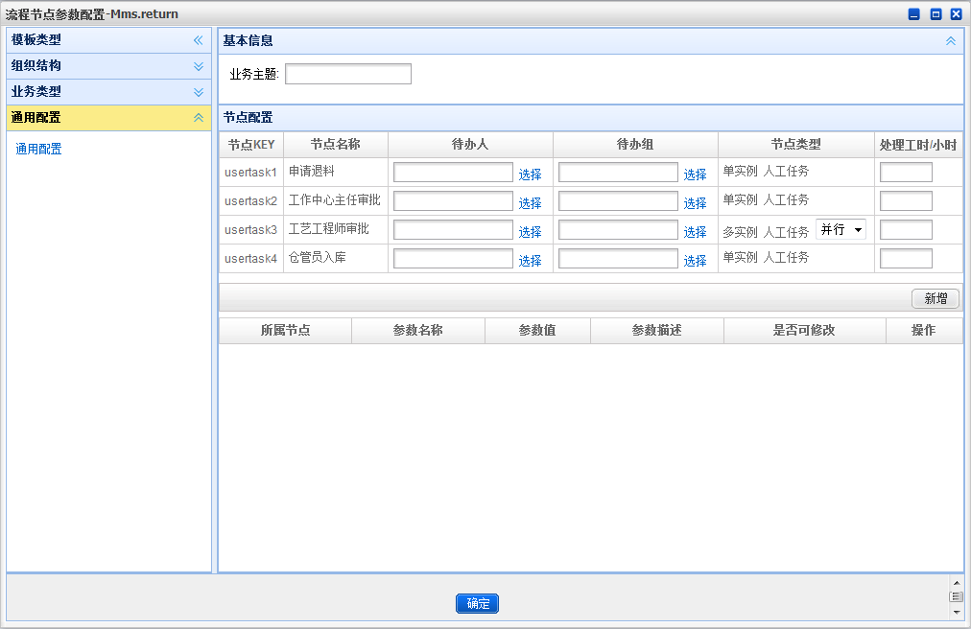
功能设计-流程配置
节点配置区域
应用管理
多维度选区域
流程库管理
参数配置区域
流程设计
流程执行与服务
多维度(组织、业务、通用等)节点待办处理人/组配置
多维度参数配置
流程会签（多实例）串并行模式配置和切换
流程任务超时告警配置
流程监控

Slide 14
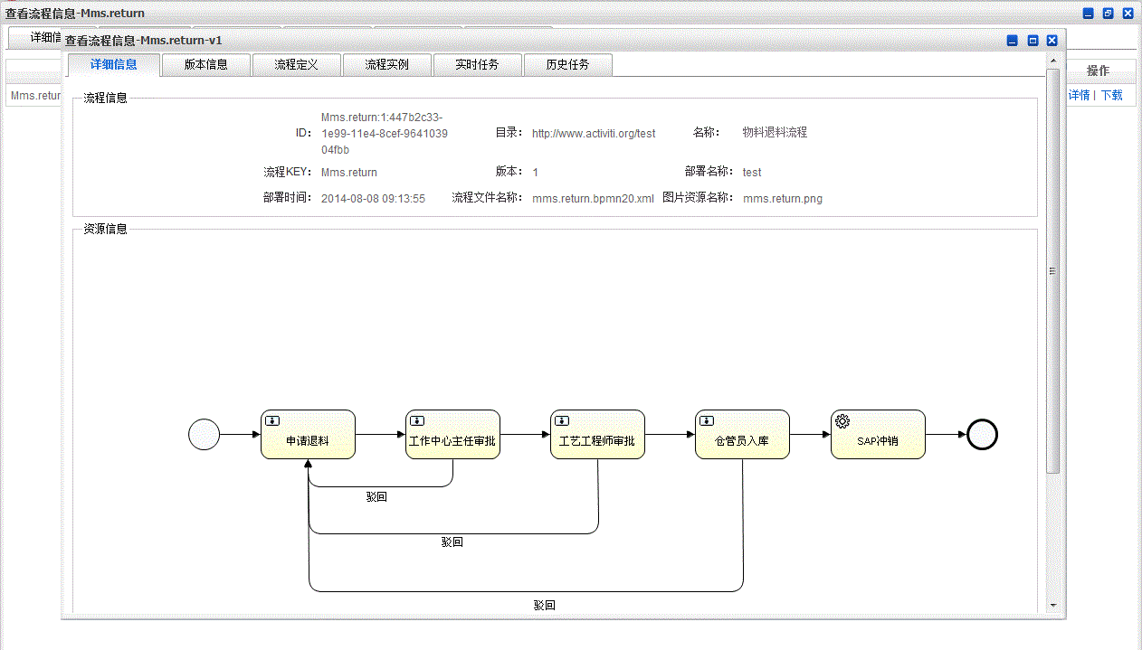
功能设计-流程版本管理
不同版本的明细查看
应用管理
流程库管理
流程设计
流程执行与服务
版本基本信息管理
流程定义查询、流程图展示
流程监控

Slide 15
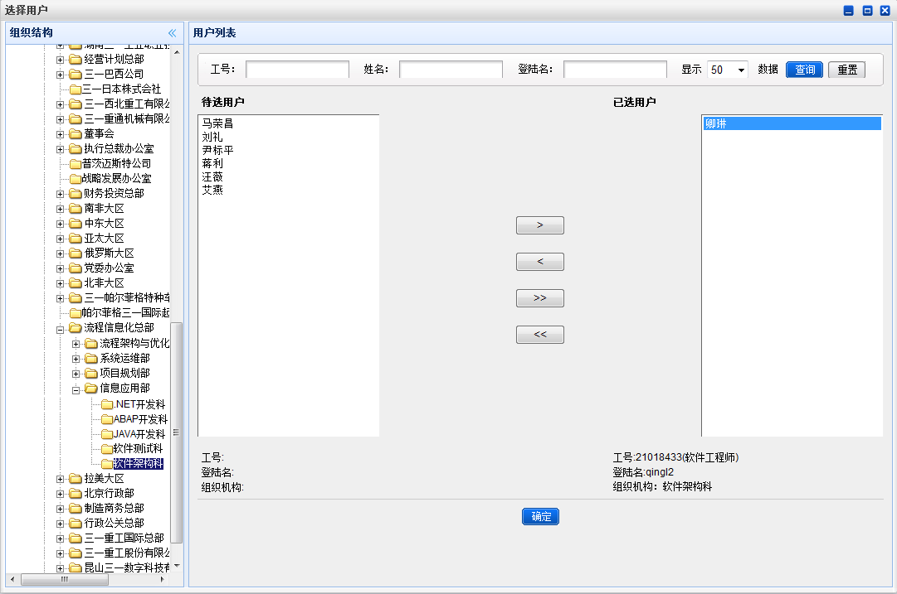
功能设计-组织机构管理
应用管理
流程库管理
流程设计
流程执行与服务
集成三一AD域组织机构、用户和工号体系
流程监控

Slide 16
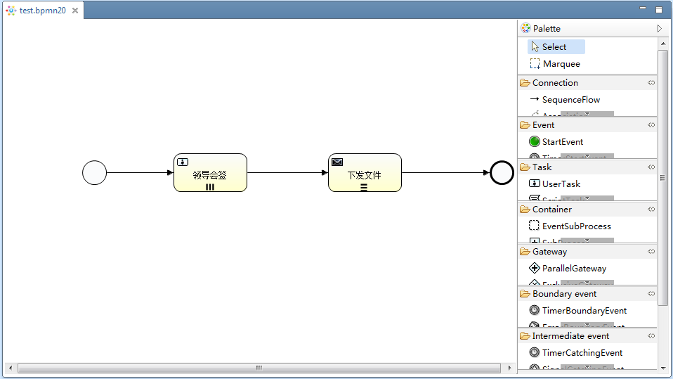
功能设计-可视化建模
应用管理
流程库管理
从右侧拖拽相应节点任务
或事件等信息描述到
到左侧面板上，进行建模
流程设计
流程执行与服务
Eclipse插件可视化建模
流程监控

Slide 17
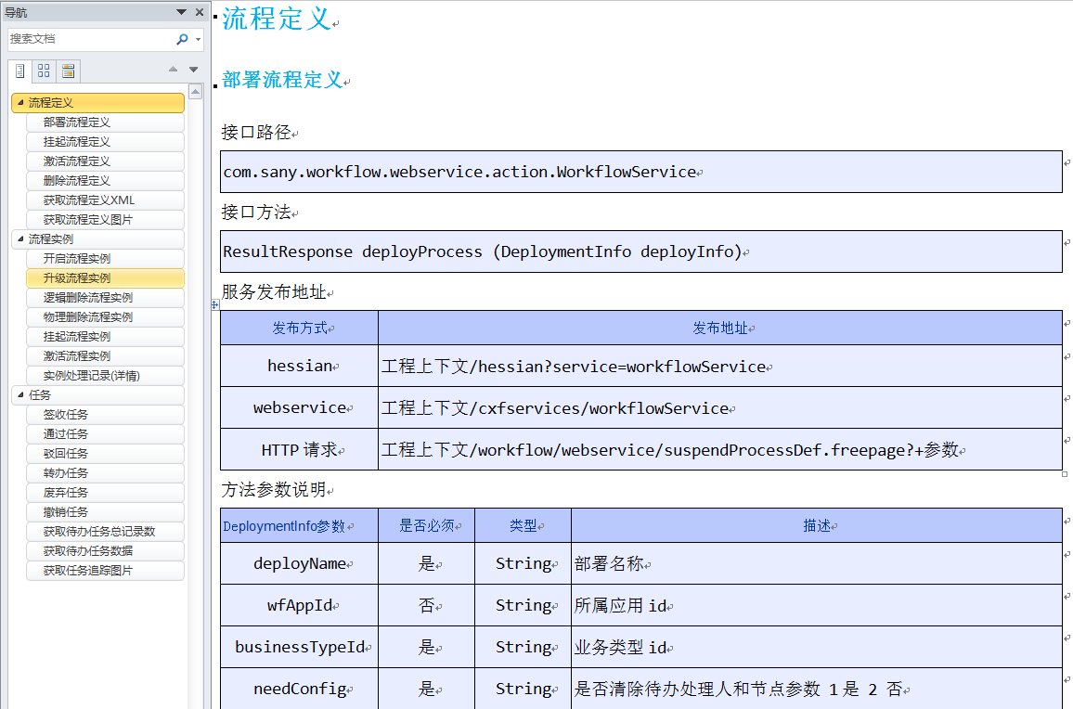
功能设计-流程开发API
应用管理
流程库管理
流程设计
流程执行与服务
流程监控

Slide 18
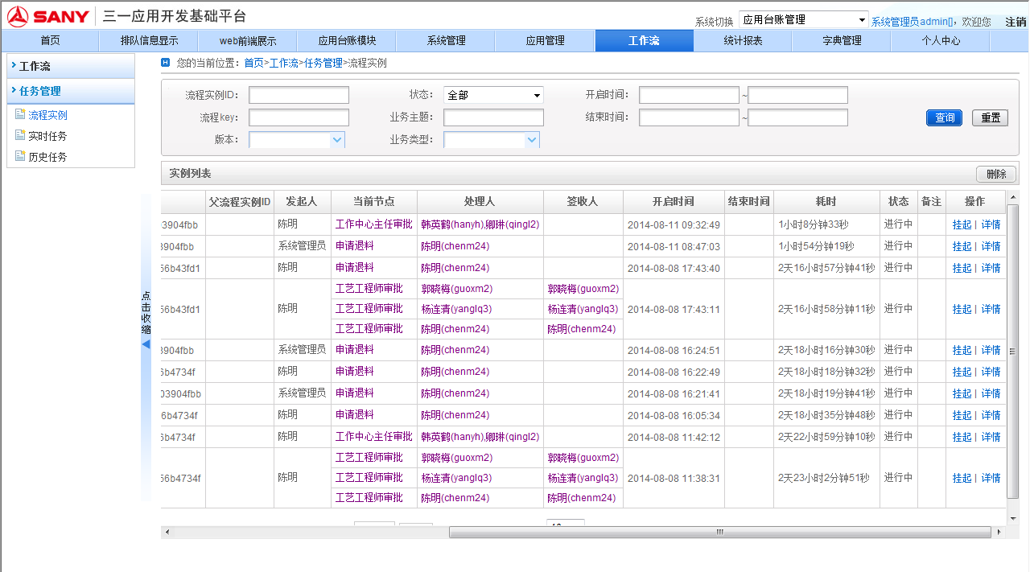
功能设计-实例管理
应用管理
流程库管理
流程设计
流程执行与服务
流程监控

Slide 19
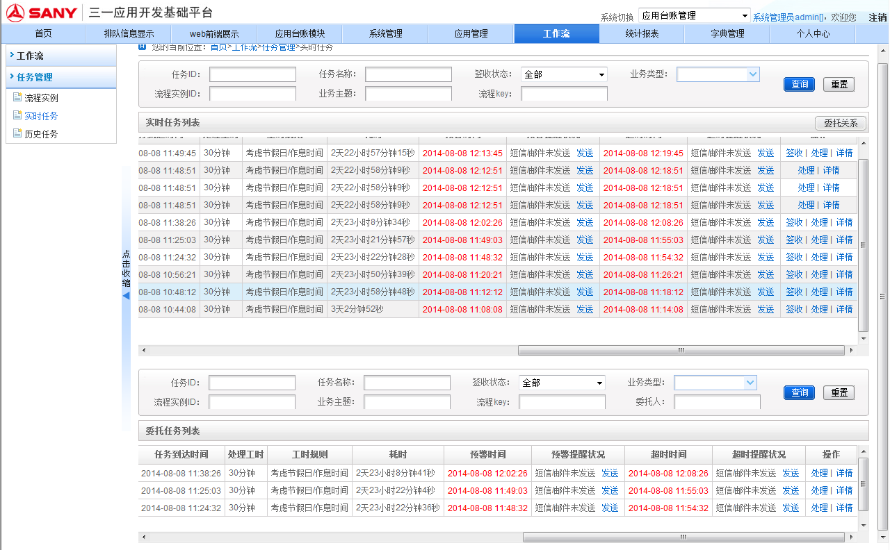
功能设计-实时任务管理
实时任务
应用管理
流程库管理
流程设计
委托任务
流程执行与服务
流程监控

Slide 20
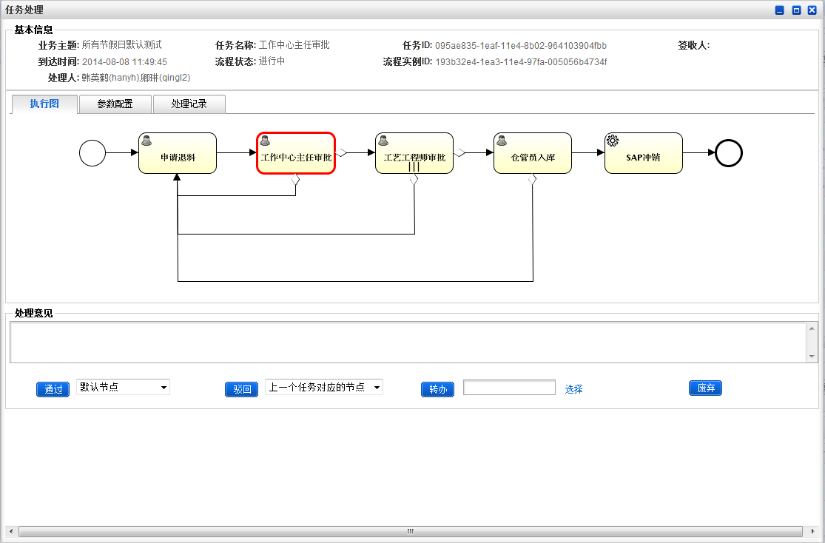
功能设计-任务处理
应用管理
流程库管理
流程设计
流程执行与服务
丰富的处理模式（自由流转、驳回、转办、并行/串行会签等）
流程监控

Slide 21
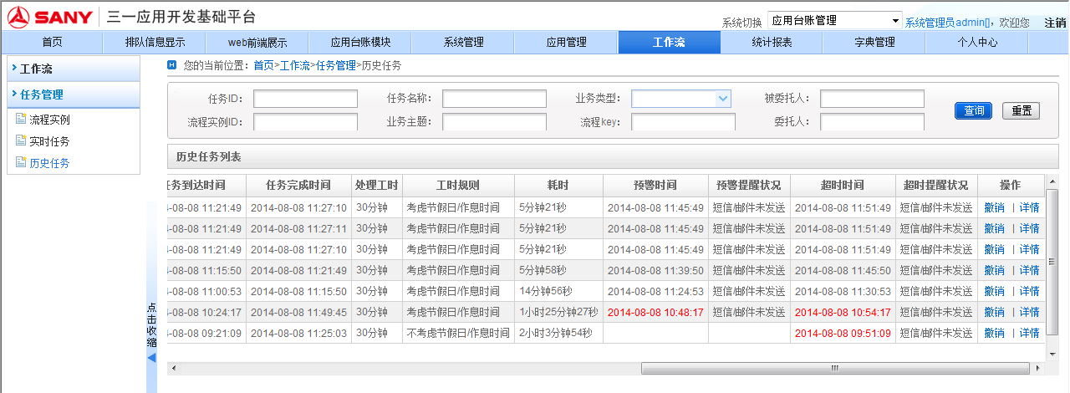
功能设计-历史记录
应用管理
流程库管理
流程设计
流程执行与服务
流程监控

Slide 22
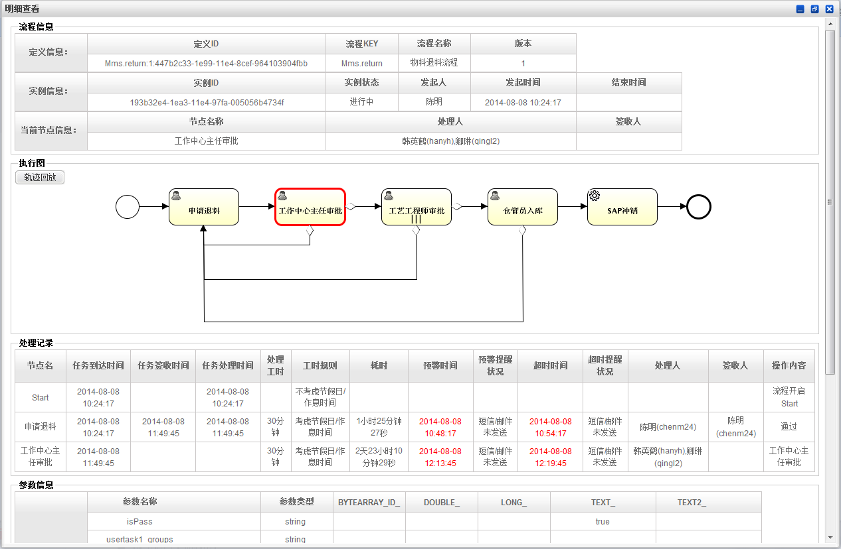
功能设计-处理记录
应用管理
流程库管理
流程设计
流程执行与服务
流程监控

Slide 23
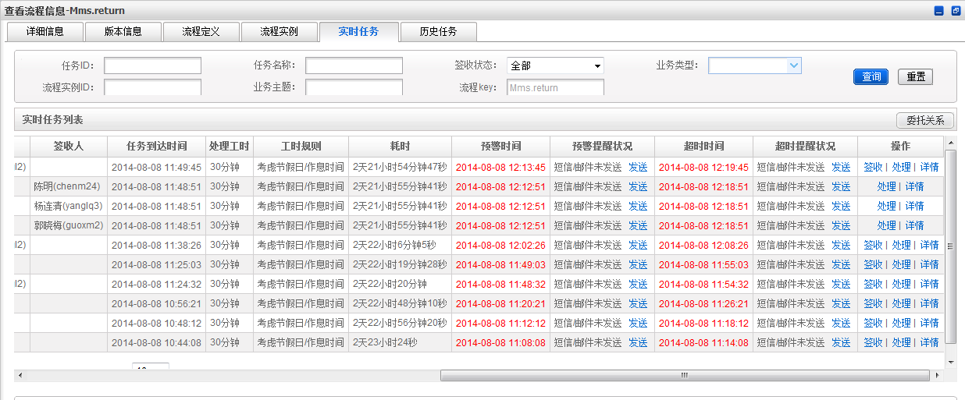
功能设计-监控和预警
应用管理
流程库管理
流程设计
流程执行与服务
到达预警/超时时间点还未处理的任务，个人任务列表中预警/超时时间
点标红，同时系统会自动发送短信/邮件通知当前任务的处理用户
流程监控

Slide 24
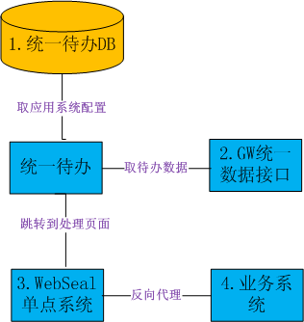
功能设计—统一待办任务接入
1.统一待办DB存储应用系统配置信息
2.GW接口提供待办数据
3.WebSeal系统单点登录功能
4.业务系统由WebSeal以反向代理的形式为统一待办提供待办处理页面

Slide 25
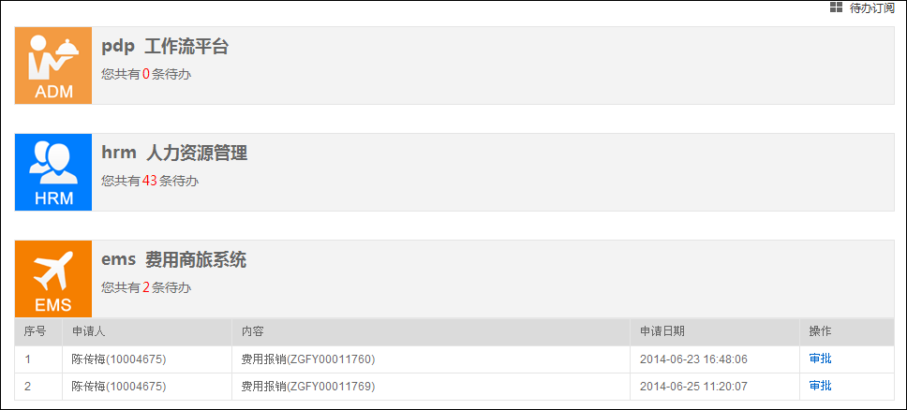
功能设计—统一待办首页
跳转至待办订阅页面
待办数
处理跳转至该条待办
待办详细信息

Slide 26
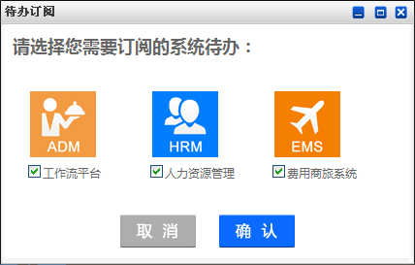
功能设计—统一待办订阅
勾选后保存即完成订阅

Slide 27
目录
工作流平台解决方案简介
工作流平台已完成功能简介
如何引入工作流平台方法简介

Slide 28
如何引入工作流平台
工作流平台基础功能已完成，已推广MMS、ADM、HRM、MAM系统使用，
其他自主研发重构或新建业务系统可以引入使用。
情景一
自主研发重构或新建业务系统
采用PDP软件开发平台，采用流程引擎内嵌，流程库集中模式
情景二
自主研发在线活跃业务系统
引入工作流软件包，采用流程引擎内嵌，流程库部署至业务库中
情景三
外购系统
集成统一待办
？
详细操作，请找流程信息化总部\信息应用部\软件架构科 马荣昌 、尹标平支持

Slide 29
如何统一接入待办任务
1.开始
2.提出接入申请
2.需求由业务系统提出
3.按照接口规范准备待办接口，和系统相关信息
4.审核接口和系统信息
5.GW封装接口并测试
6.统一待办调用GW封装的待办接口并做单点测试
7.按业务系统，GW，统一待办的顺序依次上线部署
接口规范：
3.准备接入材料
（测试接口，系统资料）
4.接口规范审核
5.GW封装测试
6.统一待办接入测试
7.上线部署
8.结束

Slide 30


工作流平台对口人
角色
电话
邮箱
项目经理
15116368346
marc@sany.com.cn
技术经理
18807409059
yinbp@sany.com.cn

Slide 31
谢 谢

